Slide 1
Цікаві факти про апетит птахів
Птахи, дуже цікаві істоти, які освоїли повітряний простір нашої планети, і впевнено в ньому володарюють. Вважається, що птахи походять від динозаврів групи терапод, і археологи дійсно знаходять скелети перших птахів, близькі за будовою до ящірок. І навіть саме пір'я, що покриває пташині тіла, є просто видозміненими лусочками!
Розглядаючи різноманітність птахів, ви переконалися, що вони є невід'ємною складовою різноманітних природних угруповань : лісів, полів, степів і лук, навколоводних місцеіснувань, міст, сіл, гірських регіонів тощо. Великі хижі птахи, що полюють насамперед на ослаблених і хворих тварин, певною мірою запобігають масовому поширенню захворювань. Птахи охороняють рослини від шкідників. Крім того, дрібні види птахів, такі як нектарки чи колібрі, запилюють рослини. Різні види птахів сприяють поширенню плодів і насіння.

Slide 2
Приваблювання птахів.
Учені вже давно довели, що потрібно не лише вивчати користь, яку приносять, або шкоду, якої завдають птахи, а й прагнути підсилювати їх корисну діяльність. Приваблювання птахів на поля, у сади, парки, ліси дає позитивні результати і підвищує врожайність різних культур та продуктивність лісів. У зв'язку з тим що птахам дуже часто не вистачає місць для гніздування, слід восени, взимку і навесні розвішувати в лісах, парках, садах і на городах шпаківні, синичники, дуплянки і т. п. Добрі результати дає висаджування кущів, які є схованкою для гнізд.

Slide 3
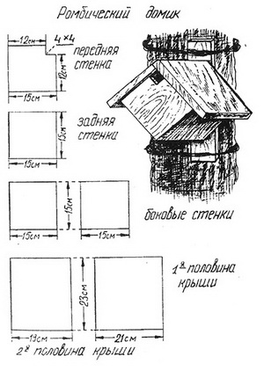
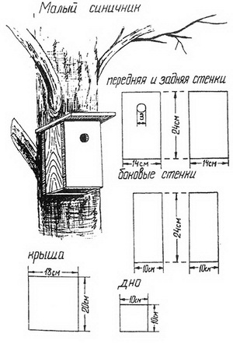
Будуємо будиночки для птахів
Птахів в українських містах кілька десятків видів, і майже для кожного потрібні хатинки певного типу. Будинки чотирьох типів для основних видів пернатих. Так, у ромбовидній хатці з квадратним льотком нагорі оселяться синиці. Квадратний будинок із входом нагорі праворуч привабить горихвісток — яскравих пташок, які красиво співають.
Кумедні сичі — маленькі сови з великими очима — оберуть відкриту хатку, схожу на годівничку
Птахи не тільки радують людей своєю присутністю, але й відіграють важливу роль в екосистемі. В принципі, як і всі представники світу тварин.

Slide 4
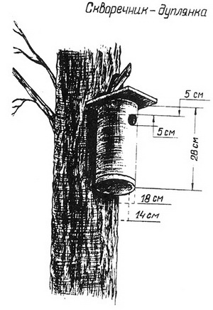
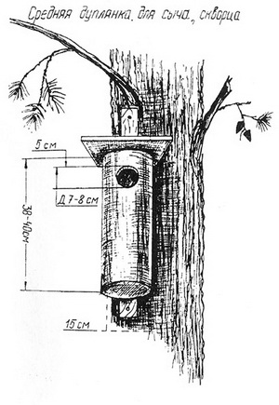
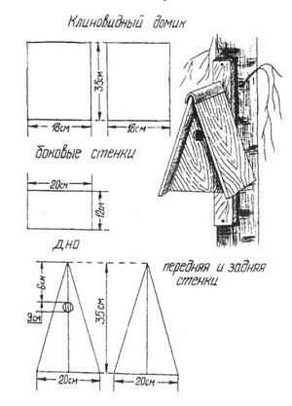
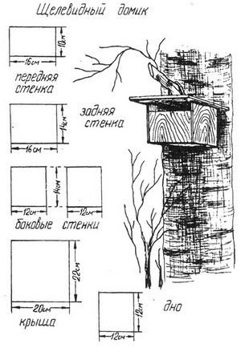
Будуємо будиночки для птахів

Slide 5
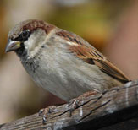
ГОРОБЕЦЬ ХАТНІЙ
Харчується в основному рослинною їжею, лише навесні частково комахами, якими також вигодовує пташенят.
Сім’я горобців знищує за весну і літо близько 6-7 тисяч комах

Slide 6
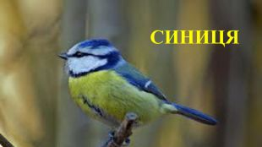
За рік кожна пара маленьких синичок може обслужити 40 плодових дерев
Синиця за добу з’їдає стільки комах, скільки важить сама

Slide 7
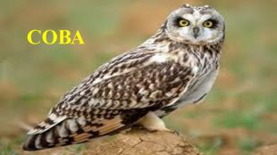
Сова з’їдає за місяць 85-130 мишей, а за літо – до 1000 полівок і мишей, зберігаючи 1 т хліба

Slide 8
Дятел звичайний
Дятел відіграє важливу роль в екосистемах лісу, забезпечуючи дуплами дрібних птахів, таких як синиці і мухоловки^{[1]}. Крім того, він у великій кількості поїдає лісових шкідників: попелиць, гусінь метеликів і комах, які живляться деревиною — вусачів, златок, короїдів, мурах тощо.
Три дятли за день поїдають 1000 короїдів – шкідників лісу

Slide 9
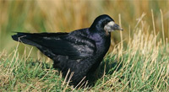
ГРАК
Граки живляться тваринною та рослинною їжею, проте головним чином здобувають хробаків та личинок комах.
Грак за день може знищити 400 шкідників

Slide 10
Ця пташка одна з найсимпатичніших
перелітних птахів.Ластівка з їдає за рік близько 2 тис.кг.комах (це повний кузов вантажної машини)/

Slide 11
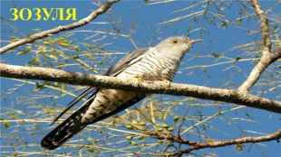
Пташеня зозулі за день в неволі поїдає 36 комах, 22 цвіркуни, 9 пауків, 13 ящірок, 13 мурашиних лялечок, 55 борошнистих черв”яків.

Slide 12
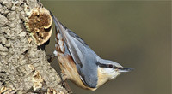
Повзик звичайний
Живиться комахами, насінням та горіхами. Здатен розбивати дзьобом міцні горіхи, попередньо закріпивши їх у розщелині дерева.Повзик годує своїх пташенят 370-380 раз на день

Slide 13
КОРОЛЬОК
Найменший лісовий птах— корольок.
Його маса 4—5 грамів. Зустрічається в гірських і рівнинних хвойних лісах. Його їжа — дрібні комахи, а взимку — частково насіння хвойних порід. Має на голові повздовжну смужку, що нагадує корону (звідки й назва).
Крихітний корольок за літо виловлює близько 10 мільйонів комах

Slide 14
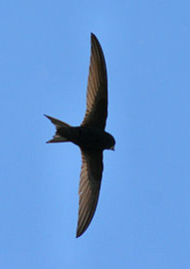
Серпокрилець
Найбільшу швидкість у горизонтальному польоті здатні розвивати серпокрильці — до 160 км за годину.
Полюючи на комах, стрижні за робочий день пролітають тисячу кілометрів.

